Slide 1
嵌入式Linux系统开发教程

Slide 2
第1章 Linux概述与系统管理

Slide 3
第1节
嵌入式系统概述

Slide 4
什么是嵌入式系统
嵌入式系统是以应用为中心，以计算机技术为基础，且软硬件可裁减，适应应用系统对功能、可靠性、成本、体积、功耗有严格要求的专用计算机系统。
以应用为中心：嵌入式系统不应该独立于应用。
以计算机技术为基础：计算机系统由软件和硬件构成，嵌入式系统也不例外。

Slide 5
1.2嵌入式系统构架
它一般由以下几部分组成：
嵌入式微处理器
外围硬件设备
嵌入式操作系统
特定的应用程序

Slide 6
1.3嵌入式系统与PC的不同
一般专用于特定的任务，而PC是一个通用计算机。
使用多种类型的处理器和处理器体系结构。
及其关注成本
有实时约束
使用实时多任务操作系统
软件故障造成的后果比PC系统更严重
大多有功耗约束
经常在极端的环境下运行
系统资源比PC少的多
通常所有的目标代码存放在ROM中
需要专用工具和方法进行开发设计
嵌入式系统的数量远远超过PC

Slide 7
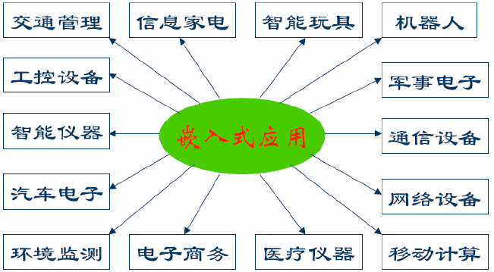
1.4嵌入式系统的应用领域

Slide 8
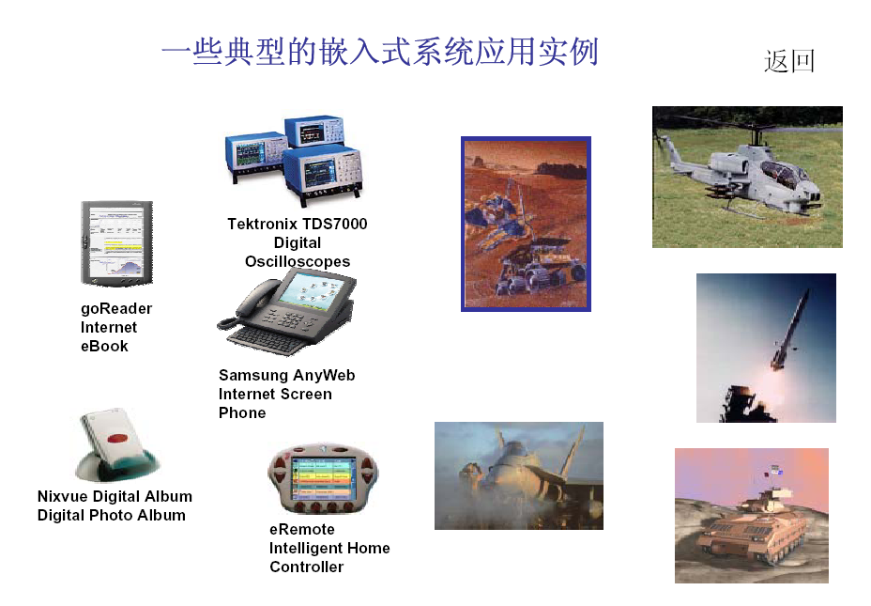
1.5嵌入式系统的应用领域

Slide 9
1.6嵌入式系统的产品
网络设备:交换机、路由器,MODEM􀂄
消费电子:手机、MP3、PDA 、可视电话、电视机顶盒、数字电视、数码照相机、数码摄像机、信息家电􀂄
办公设备:打印机、传真机、扫描仪􀂄
汽车电子:ABS(防死锁刹车系统)、供油喷射控制系统、车载GPS。
工业控制:各种自动控制设备

Slide 10



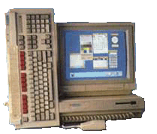
我们正步入一个崭新的“数字世界”
嵌入式应用

Slide 11
1.6嵌入式系统的历史
20 世纪70 年代：单片机出现
嵌入式系统最初的应用是基于单片机。汽车，工业机器，通信装置等成千上万种产品通过内嵌电子装置获得更佳的使用性能。
20 世纪80 年代：嵌入式操作系统出现
商业嵌入式实时内核包含传统操作系统的特征，使得开发周期缩短，成本降低，效率提高促使嵌入式系统有了更为广阔的应用空间。
20 世纪90 年代：实时多任务操作系统
软件规模的不断上升，对实时性要求的提高，使得实时内核逐步发展为实时多任务操作系统，并作为一种软件平台逐步成为目前国际嵌入式系统的主流。

Slide 12
1.7巨大的市场
计算机应用的普及、互联网技术的实用以及纳米微电子技术的突破，正有力推动着21 世纪工业生产，商业活动科学试验和家庭生活等领域自动化和信息化进程。
嵌入式产品的巨大商机－－全过程自动化产品制造、大范围电子商务活动、高度协同科学实验以及现代化家庭起居。
你接触的每一样东西将装有芯片和嵌入式软件。

Slide 13
1.8创新的机遇
通用计算机产业是垄断的。
嵌入式系统与技术是一个分散的工业，充满竞争、机遇与创新。
没有哪一个系列的处理器和操作系统能够垄断全部市场即便在体系结构上存在着主流，但各不相同的应用领域决定了不可能有少数公司，少数产品垄断全部市场。因此嵌入式系统领域的产品和技术，必然是高度分散的，留给各个行业的中小规模高技术公司的创新余地很大。

Slide 14
1.9几种主流的嵌入式操作系统
Vxworks: 美国WindRiver公司于1983年开发，具有可靠、实时、可裁减特性。
Windows Embedded:支持具有丰富应用程序和服务的32位嵌入式系统。主要系列：Windows CE3.0, Windows NT Embedded 4.0和带有Server Appliance Kit的Windows 2000
Palm OS: Com公司产品，在PDA市场占据很大份额，具有开放的操作系统应用程序接口(API)，可让用户灵活方便地定制操作系统。
嵌入式Linux：近两年来，Linux在嵌入式领域异军突起，他的独特性，使其作为开发嵌入式产品的操作系统具备巨大的潜力。Linux具有一些独特的优势：层次结构及内核完全开放；强大的网络支持功能；具备一整套工具链；广泛的硬件支持特性。

Slide 15
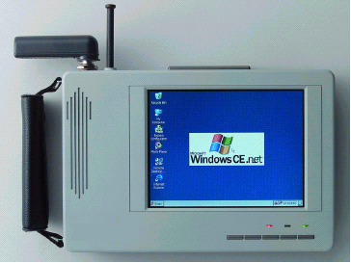

Slide 16
1.10嵌入式系统软件的层次结构
如当设计一个简单的应用程序时，可以不使用操作系统，但是当设计较复杂的程序时，可能就需要一个操作系统（OS）来管理、控制内存、多任务、周边资源等等。依据系统所提供的程序界面来编写应用程序，可以大大的减少应用程序员的负担。
对于使用操作系统的嵌入式系统来说，嵌入式系统软件结构一般包含四个层面：设备驱动层、实时操作系统（RTOS）、应用程序接口（API）层、实际应用程序层。有些资料将应用程序接口API归属于OS层，如图1-1的上半部分所示的嵌入式系统的软件结构，是按三层划分的。由于硬件电路的可裁减性和嵌入式系统本身的特点，其软件部分也是可裁减的。
对于功能简单仅包括应用程序的嵌入式系统一般不使用操作系统，仅有应用程序和设备驱动程序。现代高性能嵌入式系统应用越来越广泛，操作系统使用成为必然发展趋势。本节主要讲述的具有操作系统的嵌入式软件层次。

Slide 17
第2节
LINUX系统安装配置

Slide 18
Linux的安装与配置
安装前的准备工作
安 装 Linux
安装后的系统配置

Slide 19
系统安装方式有图形安装方式和文本安装方式，其中图形安装方式最简单。图形化安装界面采用全中文交互方式，建议用户使用这种安装方式。

Slide 20
安装前的准备工作
确定系统环境
1．检查硬件支持
2．网络环境

Slide 21
可用的安装方法如下所述。
1．光盘
2．硬盘驱动器
3．NFS映像
4．FTP
5．HTTP

Slide 22
准备工作的步骤
在安装Linux系统之前，应该安装好机器硬件，根据硬件安装说明接好各连线。此外，还需要进行其他的准备工作。
准备工作有4个步骤

Slide 23
第1步：备份数据
第2步：收集硬件信息
第3步：准备DOS启动盘
第4步：制作Red Hat Linux的引导盘
大多数Linux发行版光盘都具有自动启动的功能，可以直接从光驱启动安装程序。如果因为某种原因不能从光驱启动安装程序，则需要制作启动U盘。

Slide 24
第5步：准备Linux分区
Red Hat Linux有自己的文件系统（Linux/ext3），要单独占用自己的分区。
硬盘分区有3种类型：主分区（Primary Partition）、扩展分区（Extended Partition）和逻辑分区（Logical Partition）。Red Hat Linux既可以安装在主分区上，也可以安装在逻辑分区上。

Slide 25
Linux使用字母和数字的组合来指代磁盘分区。该命名方案是基于文件的，文件名的格式为：
/dev/xxyN
（1）/dev/
（2）xx
（3）y
（4）N

Slide 26
安 装 Linux
1．启动安装程序
① 可引导的光盘。
② 引导U盘。

Slide 27
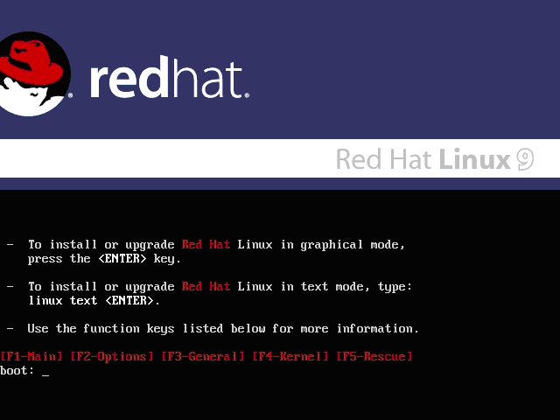

Slide 28
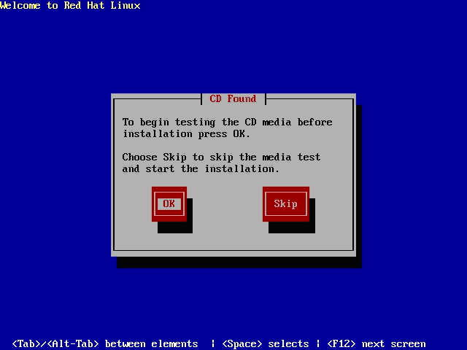
2．光盘介质的检测
光盘介质检测窗口

Slide 29
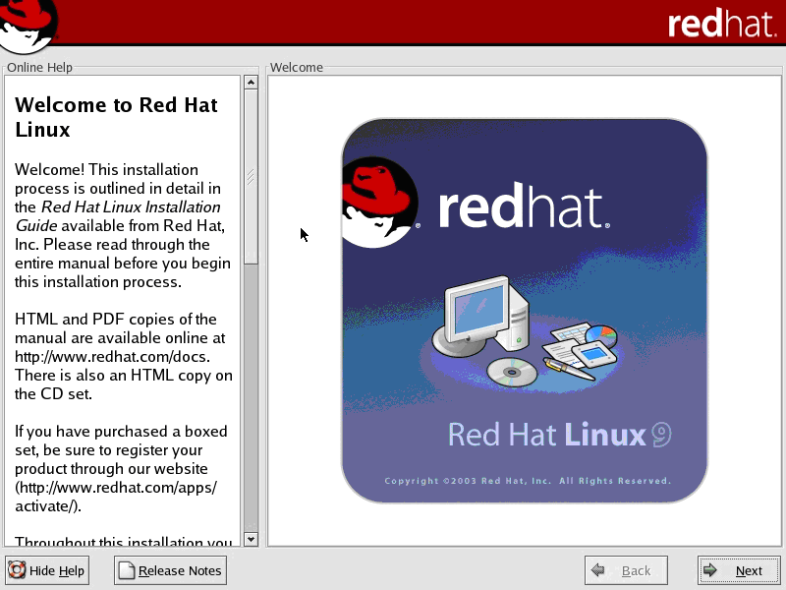
“欢迎”窗口

Slide 30
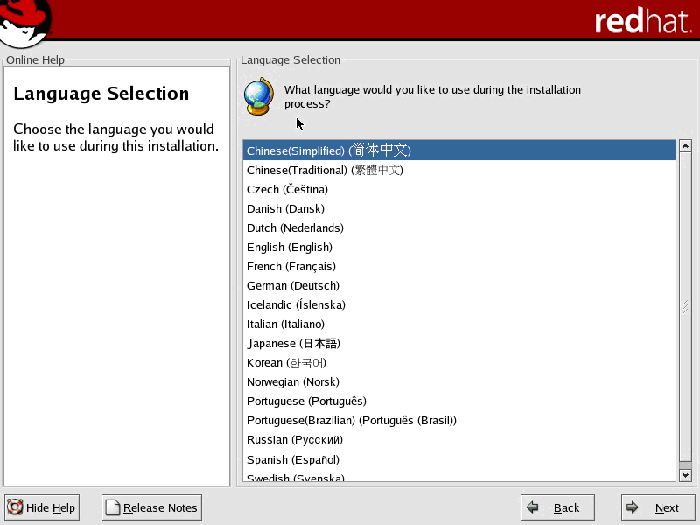
3．选择默认语言
语言选择窗口

Slide 31
4．选择安装类型
在接下来的“键盘配置”和“鼠标配置”窗口进行正确的选择后，就进入 安装类型选择窗口。
Red Hat Linux 提供了“个人桌面”、“工作站”、“服务器”和“定制”4个选项，可以根据自己的实际需要选择相应的安装类型。

Slide 32
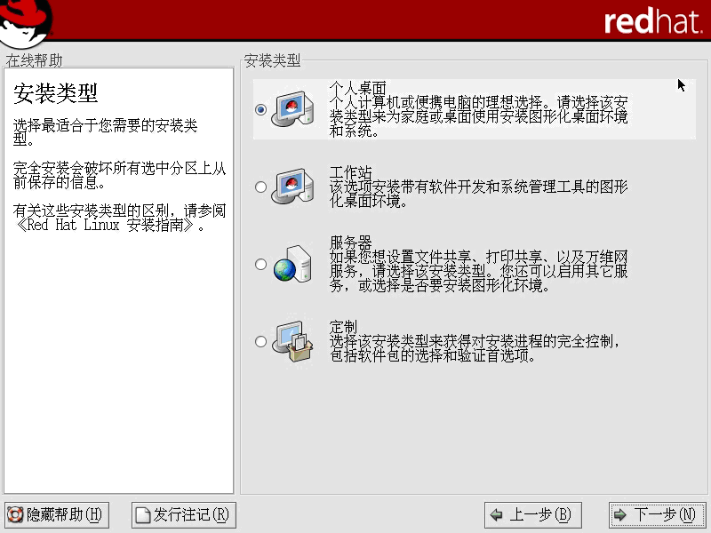
安装类型选择窗口

Slide 33
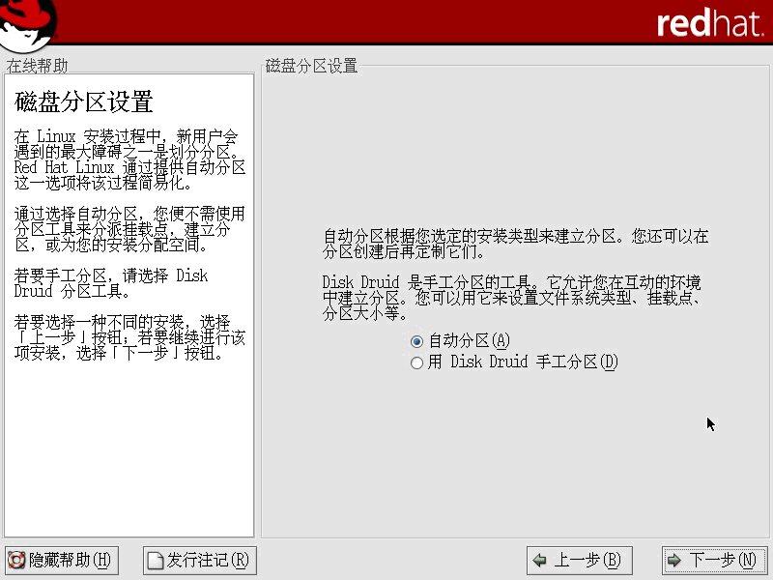
5．创建Linux分区
磁盘分区设置窗口

Slide 34
（1）自动分区
如果是全新的计算机，上面没有任何操作系统，建议使用自动分区功能，它会自动根据磁盘以及内存的大小，分配磁盘空间和SWAP空间。
（2）手动分区
如果硬盘上有其他操作系统或是需要保留其他分区上的数据，建议采用Disk Druid程序进行手动分区。

Slide 35
为Linux建立文件分区可以有两种方法：一种是利用空闲的磁盘空间新建一个Linux分区；另一种是编辑一个现有的分区，使它成为Linux分区。如果没有空闲的磁盘空间，就需要将现有的分区删除后，再建立Linux分区。

Slide 36
① 挂载点
它指定了该分区对应Linux文件系统的哪个目录。
② 文件系统类型
它指定了该分区的文件系统类型，可选项有ext2、ext3、或 vfat等。
③ 允许的驱动器
④ 大小
指分区的大小（以MB为单位）。

Slide 37
（3）推荐的分区方案
① 一个交换分区
一个根分区
一个/home分区（可选）

Slide 38
6．配置引导装载程序
（1）引导装载程序的选择
安装程序提供了两个引导装载程序：GRUB和LILO。

Slide 39
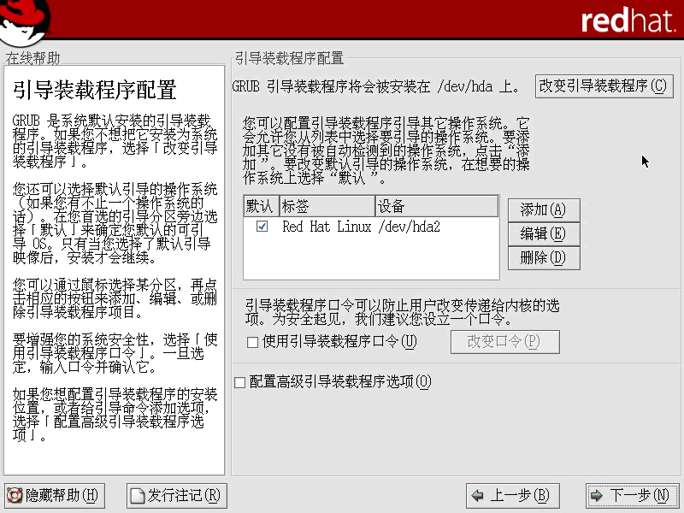
配置引导装载程序

Slide 40
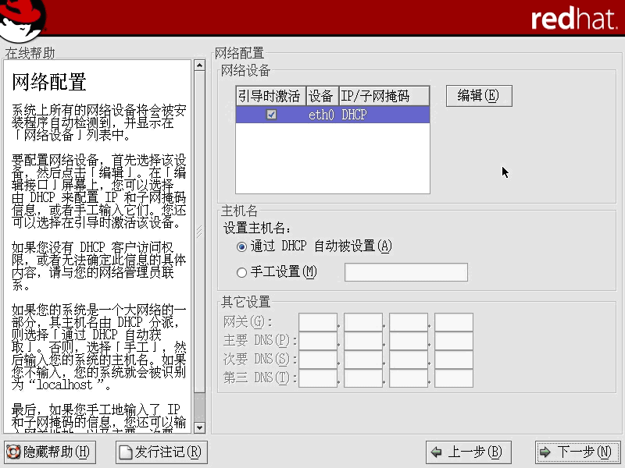
7．网络配置
网络配置

Slide 41
8．防火墙配置
Red Hat Linux为增加系统安全性，提供了防火墙保护，在此可以选择适当的安全级别。
（1）高级
（2）中级
（3）无防火墙

Slide 42
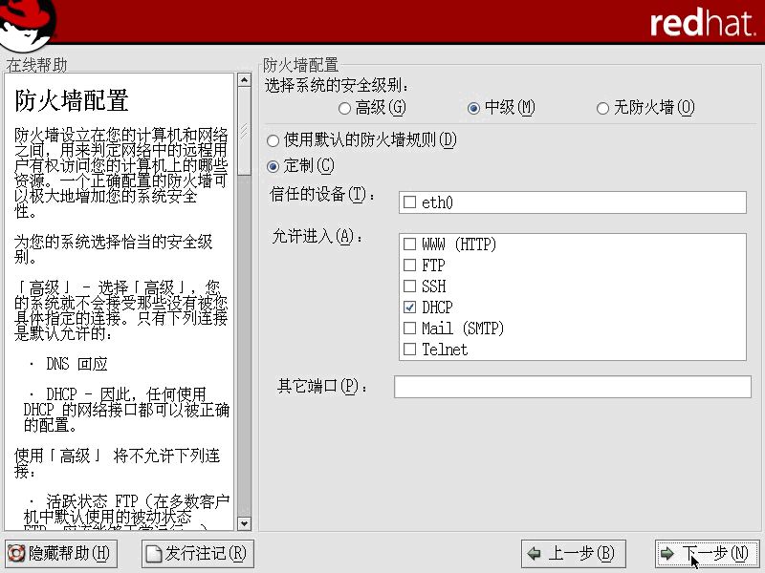
防火墙配置

Slide 43
9．设置根口令
设置根口令的窗口如图3.13所示。必须输入一个根口令。
根口令必须至少包括6个字符，键入的口令不会在屏幕上显示。

Slide 44
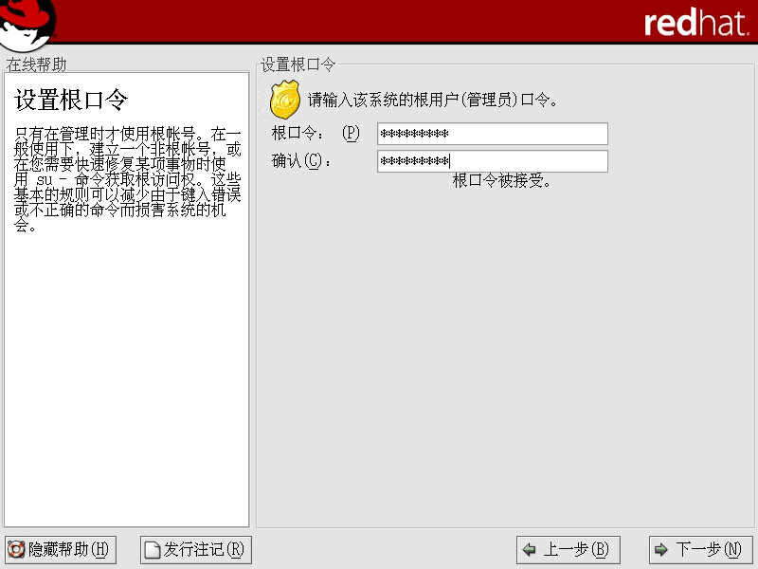
设置根口令

Slide 45
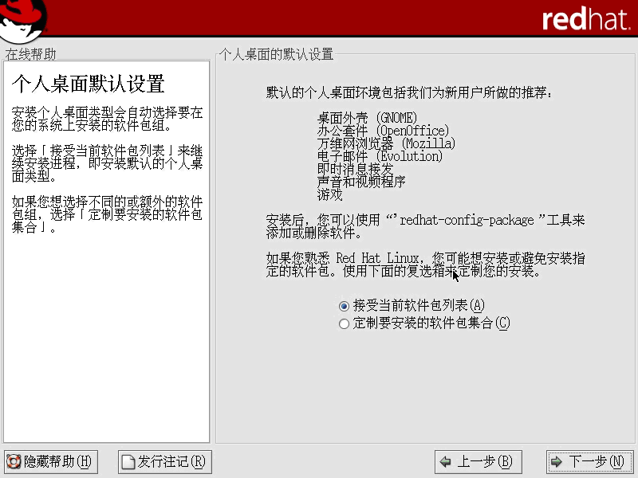
10．选择安装软件包
个人桌面默认设置

Slide 46
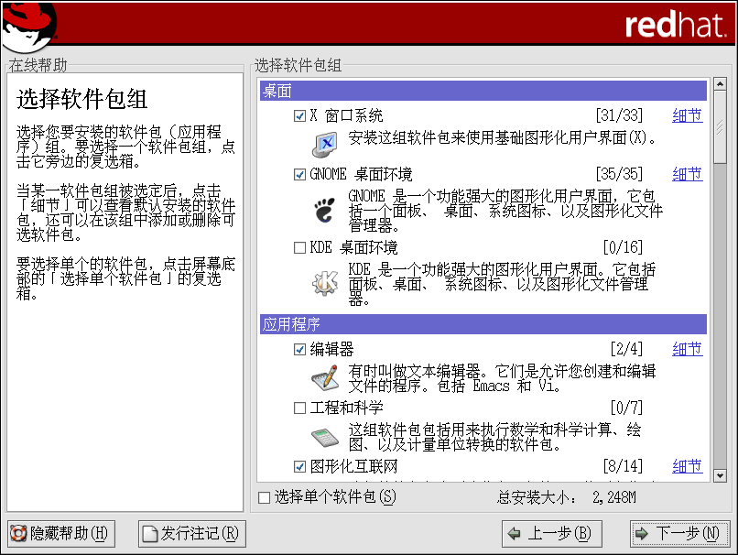
11．安装软件包
软件包组

Slide 47
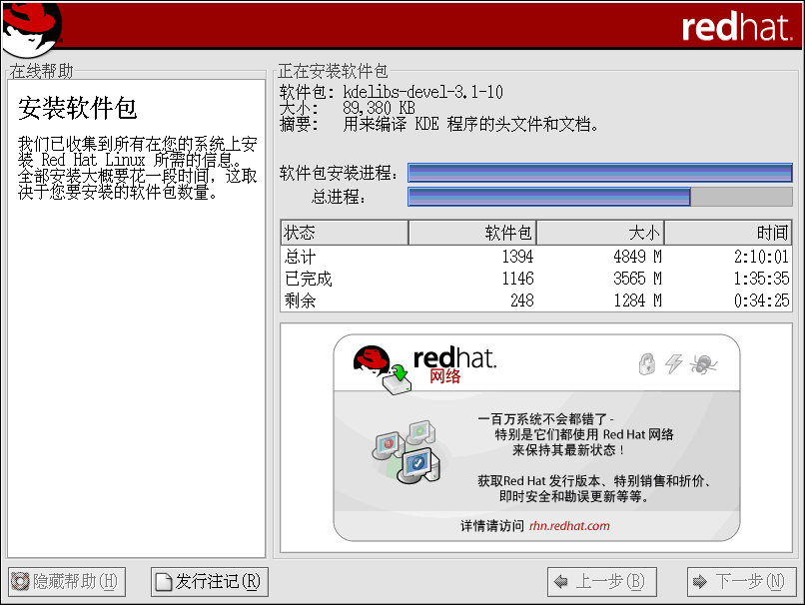
安装软件包

Slide 48
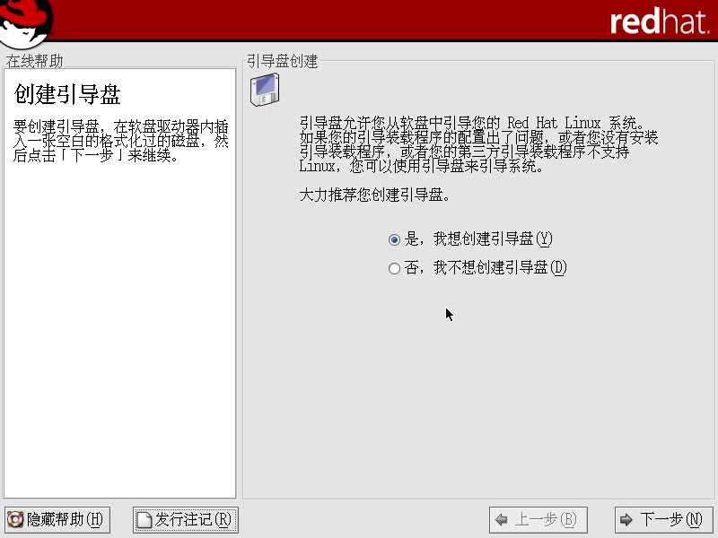
12．创建引导盘
当软件包安装完毕后，安装程序进入创建引导盘窗口，如图所示。
创建引导盘

Slide 49
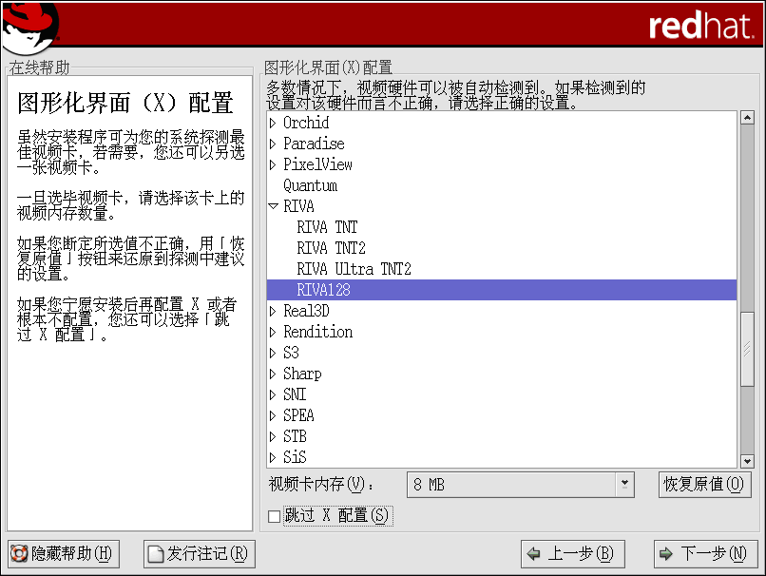
13．配置X Window
（1）配置视频卡
配置视频卡

Slide 50
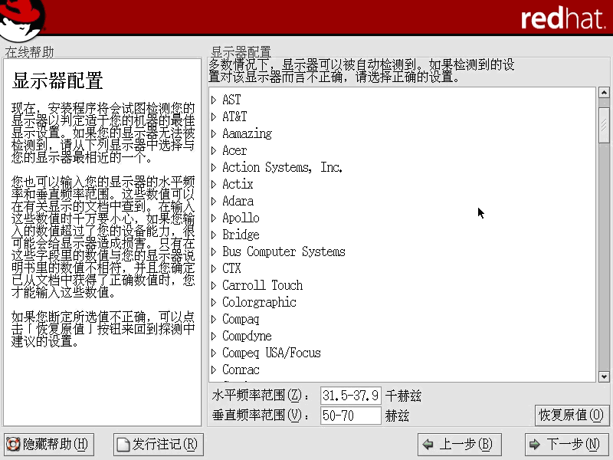
（2）配置显示器
显示器配置

Slide 51
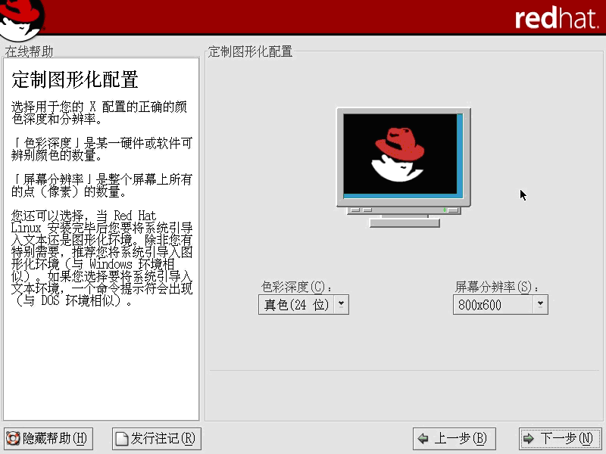
（3）定制图形化配置
定制图形化配置

Slide 52
安装后的系统配置
设置代理
可以设置系统的日期和时间、给系统添加用户、安装软件、在Red Hat网络中注册机器以及完成其他任务。设置代理将允许用户从一开始就配置环境，从而使用户能够快速地开始使用Red Hat Linux系统。

Slide 53
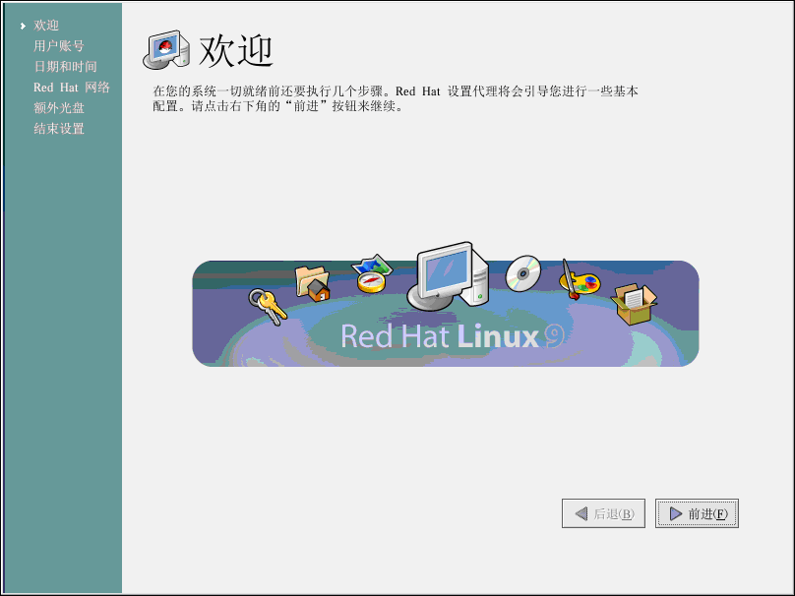
设置代理

Slide 54
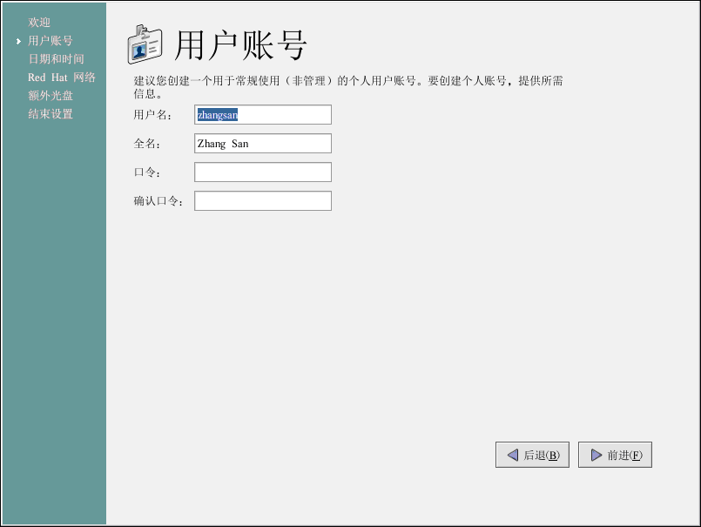
1．创建用户账号
创建用户账号

Slide 55
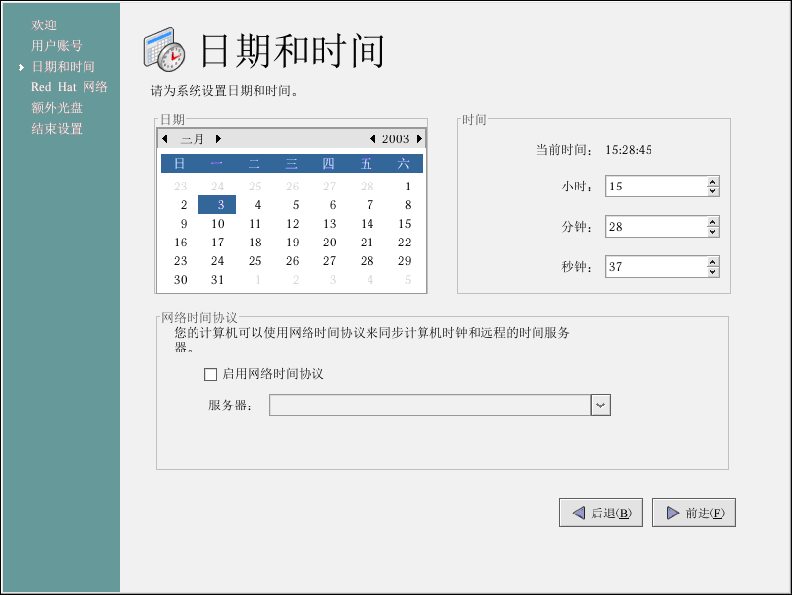
2．设置时间和日期
日期和时间

Slide 56
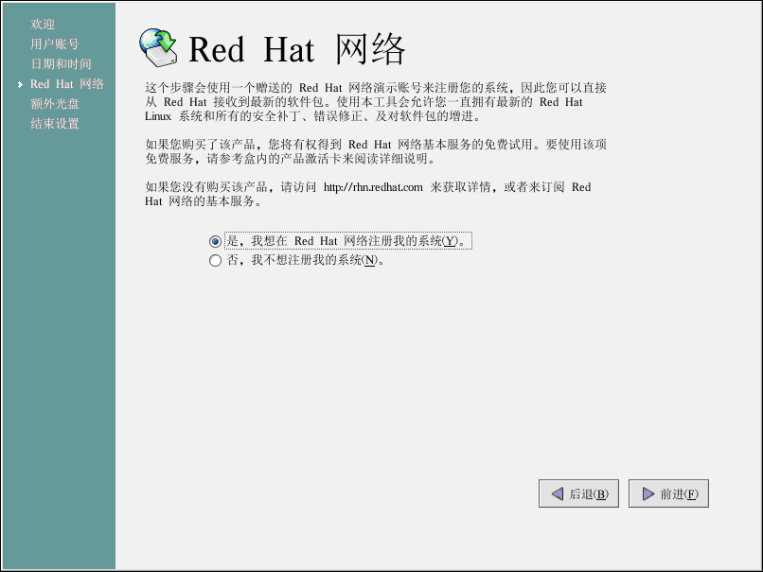
3．在Red Hat网络中注册
在Red Hat网络中注册

Slide 57
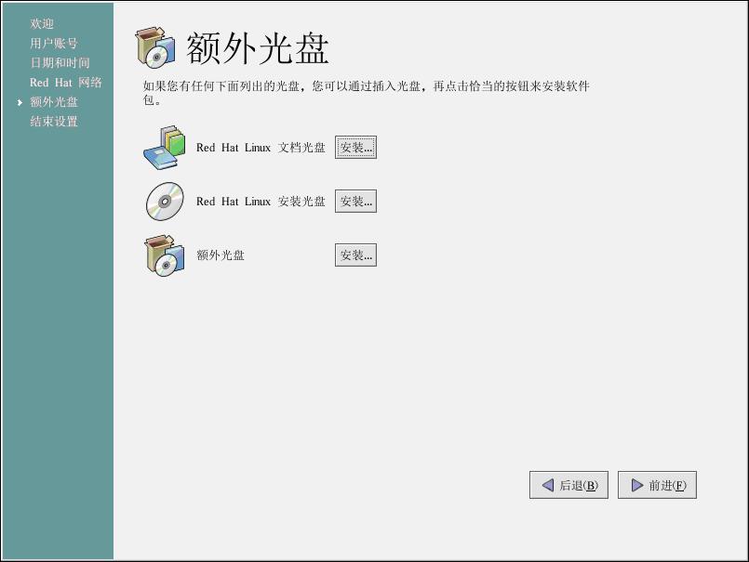
4．额外光盘
额外光盘

Slide 58
配置工具
1．X 配置工具
在shell提示下键入“redhat-config-xfree86”命令，会启动X配置工具。使用方法见3.2节。
2．软件包管理工具
软件包管理工具可以帮助用户在安装后再安装或删除某些软件包。

Slide 59
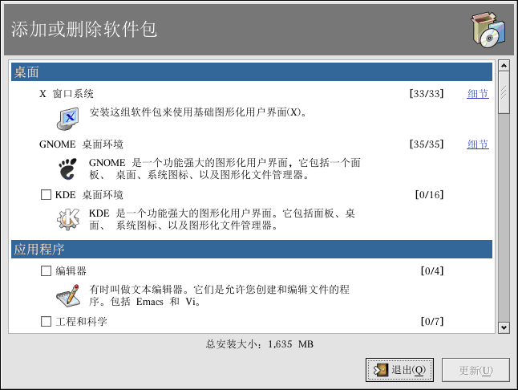
软件包管理工具

Slide 60
3．网络管理工具
网络管理工具可以在安装结束后改变网络的配置。
4．安全级别配置工具
安全级别配置工具可以在安装结束后改变安全级别配置。

Slide 61
5．语言配置工具
要在系统上使用多种语言，或在安装结束后改变语言配置，可以使用语言配置工具。
6．时间和日期属性工具

Slide 62
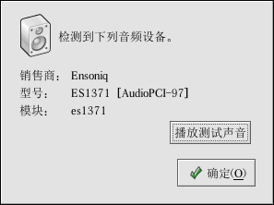
8．声卡配置工具
声卡配置工具

Slide 63
9、使用 RPM 来管理软件包
RPM 软件包管理器（RPM）是开放打包系统，任何人都可以使用。它在 Red Hat Linux，以及其它 Linux 和 UNIX 系统上运行。对于终端用户来说，RPM 简化了系统更新。安装、删除安装、升级 RPM 软件包可以使用简短的命令就可完成。RPM 维护一个已安装软件包和它们的文件数据库，因此，可以在系统上使用功能强大的查询和校验。
对于开发者来说，RPM允许把软件编码和程序打包，然后提供给终端用户。

Slide 64
9.1 RPM 的设计目标
可升级性
使用 RPM，可以不必全盘重装就可以在系统上升级个别组件。当得到一个基于 RPM 的操作系统的新发行版本（如 Red Hat Linux），不必重新安装系统。
强大的查询功能
RPM 被设计来提供强大的查询功能。可以在整个数据库中搜索软件包或某些特定文件。还可以轻易地了解到哪个文件属于哪个软件包，软件包来自哪里。

Slide 65
3. 系统校验 RPM另一项强大的功能是软件包校验。
4. 纯净源码
一个重要的设计目标是允许使用与软件的原创者所发行源码一致的“纯净”软件源码。使用 RPM，会有纯净源码、使用过的补丁、以及完整的建构指令。

Slide 66
RPM 有基本操作模式
RPM 有五种基本操作模式（不包括软件包建构）：安装、删除安装、升级、查询和校验，本节包括对每一模式的总览。想了解完整的选项和细节，请使用 rpm --help 命令。
RMP包的名称格式
RPM包的名称有其特有的格式，如典型的 RPM 软
名称类似于：
liubing-1.0-1.i386.rpm
该文件名包括软件包名称“liubing”；软件的版本“1.0”
其中包括主版本号和次版本号；“i386”是软件所运行
硬件平台；最后 “rpm”做为文件的扩展名，当然代表文
件的类型为RPM包。

Slide 67
安装RPM包
命令格式：
rpm –i RPM包的全路径文件名
如果想安装RPM包并显示安装进度信息可使用如下命令格式：
rpm –ivh RPM包的全路径文件名
在此命令的参数选项中：
Ø i：代表安装。
Ø v：代表verbose，设置在安装过程中将显示详细的信息。
Ø h：代表hash，设置在安装过程中将显示“# ”来表示安装的进度。
对于较大的RPM包，在安装时尤其需要使用“-ivh”选项，这样可以看到安装过程的相应信息，更可以了解安装的进度。

Slide 68
3. 删除 RPM包
命令格式：
rpm -e RPM包名称
rpm –e命令用于从当前系统中删除已安装的软件包，需要在信念中指定要删除的软件包的名称而不是安装命令中的软件包安装文件名。

Slide 69
第3节 LINUX 系统操作命令

Slide 70
登录退出命令
login 命令
作用：登陆系统，使用权限是所有用户
如果选择命令行模式登陆linux，看到第一个linux命令就是
login:
passwd:
Redhat下第一行为发行的版本号，第二行为内核版本号，密码不会在屏幕上显示。登陆之后下面一行显示的为登陆的时间和控制台。
按alt + Fn （1.2.3…）可以同一时间从控制台多次登陆，每个虚拟控制台可以看作是一个独立的工作站。

Slide 71
reboot 命令
作用：重新启动计算机
参数：
-n 在重开机前不做记忆体资料写回磁盘
-i 在重开机之前先把所有与网络相关装置停止

Slide 72
exit 退出系统登录
运行之后进入系统登陆界面，可以再次进行登录

Slide 73
last 命令
作用：显示近期用户或终端的登录情况
通过last 命令查看该程序的log，系统管理员可以知道系统曾经的连接情况。
参数：
-n 指定显示记录的条数
-f file 指定查询文件
tty* 只显示某个控制台登录情况

Slide 74
文件管理类指令
Linux系统信息存放在文件里，每个文件都有自己的名字、内容、存放地址以及其他一些管理信息，Linux文件系统具有良好的结构，同时也提供了很多的文件处理命令。

Slide 75
file 指令
file 通过探测文件内容判断文件类型
-v 标准输出后显示版本信息，并且推出
-z 探测压缩过的文件类型
可以探测脚本、文本、二进制、c源程序等，但不能探测图形、视频、音频等多媒体文件。

Slide 76
cp 命令
作用：执行拷贝操作
参数：
- d 拷贝时保留链接。
- f 删除已经存在的目标文件而不提示。
- i 和f选项相反，在覆盖目标文件之前将给出提示要求用户确认。回答y时目标文件将被覆盖，是交互式拷贝。
- p 此时cp除复制源文件的内容外，还将把其修改时间和访问权限也复制到新文件中

Slide 77
ls 命令
作用：执行系统显示功能
参数：
-a 表示列出所有的文件，包括以"."开头的隐藏文件
-d 如果其后接的是一个目录，则此只输出目录的名称
-l 表示以清单的形式列出文件的条目，包括文件的名称、权限、拥有者、大小、最后修改时间等

Slide 78
cat 命令
作用：查看文件内容
创建文件
参数：
-n 或 --number 由 1 开始对所有输出的行数编号 -b 或 --number-nonblank 和 -n 相似，只不过对于空白行不编号 -s 或 --squeeze-blank
cat filename
cat -n textfile1 > textfile2

Slide 79
如果cat二进制文件会出错
用cat 去创建文件时，只能创建新文件,不能编辑已有文件.

Slide 80
mv 命令
作用：移动文件
也可用于文件重新命名
参数：
- I 交互方式操作。如果mv操作将导致对已存在的目标文件的覆盖，此时系统询问是否重写，要求用户回答y或n，这样可以避免误覆盖文件。 - f 禁止交互操作。在mv操作要覆盖某已有的目标文件时不给任何指示，指定此选项后，i选项将不再起作用。

Slide 81
mkdir 指令
作用：创建目录
参数：
-m 指定模式 mkdir –m 777 dir
-v创建新目录都显示信息
-p 创建一连串目录

Slide 82
chmod 命令
作用：改变文件权限
文件权限 -rwxr-xr-x
u 表示文件的拥有者
g 表示与此文件拥有者属于一个组群的人
o 表示其他人
chmod mode file/file_dir

Slide 83
grep 命令
作用：可以到指定文件中搜索特定的内容，并将含有这些内容的行标准输出
-c 只输出匹配行的计数
-I 不区分大小写（适用于单字符）
-h 查询多文件时不显示文件名
-n 显示匹配行及行号

Slide 84
-s 不显示不存在或无匹配文本的错误信息
-v 显示不包含匹配文本的所有行
grep 例子
grep “*” ./ -r | grep

Slide 85
find 命令
作用：在指定目录中搜索文件
参数：
-name 可以包含匹配* 和 ？
-type 查找某一类型的文件
-prune 使用这一选项可以使f i n d命令不在当前指定的目录中查找
-depth 在查找文件时，首先查找当前目录中的文件，然后再在其子目录中查找。

Slide 86
如果同时使用了- d e p t h 和- p r u n e 选项，那么- p r u n e选项将被f i n d命令忽略。

Slide 87
ln 命令
作用：为某一个文件在另一个位置建立一个符号链接
参数：
-s 建立符号链接
ln –s dir/filename dir/name
如果不指定参数，就变成了硬链接，会生成一个同步文件

Slide 88
df 命令
作用：检查文件系统的磁盘空间占用情况
参数：a 显示所有文件系统的磁盘使用情况，包括0块（block）的文件系统，如/proc文件系统。 -k 以k字节为单位显示。 -i 显示i节点信息，而不是磁盘块。 -t 显示各指定类型的文件系统的磁盘空间使用情况。

Slide 89
top 命令
作用：top命令和ps命令的基本作用是相同的，显示系统当前的进程和其它状况；但是top是一个动态显示过程，即可以通过用户按键来不断刷新当前状态。如果在前台执行该命令，它将独占前台，直到用户终止该程序为止。比较准确的说，top命令提供了实时的对系统处理器的状态监视。它将显示系统中CPU最“敏感”的任务列表。

Slide 90
free 命令
-b 以Byte为单位显示内存使用情况。 -k 以KB为单位显示内存使用情况。 -m 以MB为单位显示内存使用情况。 -o 不显示缓冲区调节列。 -s<间隔秒数> 持续观察内存使用状况。 -t 显示内存总和列。 -V 显示版本信息。

Slide 91
free [-bkmotV][-s <间隔秒数>]

Slide 92
Kill 命令
作用：删除执行中的进程
使用方式：
ps –ef
kill Npid

Slide 93
useradd 建立用户帐号
-d<登入目录>
指定用户登入时的启始 目录
-m 自动建立用户的登入目录
使用方式：
useradd [选项]sername

Slide 94
系统管理相关命令
useradd 命令
作用：
参数：

Slide 95
网络操作命令
Ifconfig ping netstat telnet ftp route rlogin rcp finger nsloopup

Slide 96
网络操作命令
ifconfig 命令
作用：查看设置、网卡
查看：ifconfig
ifconfig eth0

Slide 97
Ifconfig 设置网卡
ifconfig eth0 ipaddr
只限于内存

Slide 98
ping 命令
作用：检测网络故障
ping 127.0.0.1 ping 本机IP ping 局域网内其他IP
ping 网关IP ping 远程IP
ping www.xxx.com（如www.sohu.com 搜狐）

Slide 99
netstat 命令
作用：netstat命令的功能是显示网络连接、路由表和网络接口信息，可以让用户得知目前都有哪些网络连接正在运作。 参数：

Slide 100
参数
-a 显示所有socket，包括正在监听的。 -c 每隔1秒就重新显示一遍，直到用户中断它。 -i 显示所有网络接口的信息，格式同“ifconfig -e”。 -n 以网络IP地址代替名称，显示出网络连接情形。

Slide 101
-r 显示核心路由表，格式同“route -e”。 -t 显示TCP协议的连接情况。 -u 显示UDP协议的连接情况。 -v 显示正在进行的工作。

Slide 102
nslookup命令
功能：查询一台机器的IP地址和其对应的域名。它通常需要一台域名服务器来提供域名服务。
nslookup Default Server: name.tlc.com.cn Address: 192.168.1.99
>

Slide 103
finger命令
功能：查询用户的信息，通常会显示系统中某个用户的用户名、主目录、停滞时间、登录时间、登录shell等信息
参数：
-s 显示用户的注册名、实际姓名、终端名称、写状态、停滞时间、登录时间等信息。

Slide 104
-l 除了用-s选项显示的信息外，还显示用户主目录、登录shell、邮件状态等信息

Slide 105
telnet 命令
功能：远端登入，是一种远程连接协议 为了通过telnet登录到远程计算机上，必须知道远程机上的合法用户名和口令。虽然有些系统确实为远程用户提供登录功能，但出于对安全的考虑，要限制来宾的操作权限，因此，这种情况下能使用的功能是很少的。当允许远程用户登录时，系统通常把这些用户放在一个受限制的shell中，该账户一般为一个受限账户以防系统被怀有恶意的或不小心的用户破坏。

Slide 106
用户还可以使用telnet从远程站点登录到自己的计算机上，检查电子邮件、编辑文件和运行程序，就像在本地登录一样。 telnet 主机名/IP 启动telnet会话。
一旦telnet成功地连接到远程系统上，就显示登录信息并提示用户输人用户名和口令。如果用户名和口令输入正确，就能成功登录并在远程系统上工作。

Slide 107
在telnet提示符后面可以输入很多命令，用来控制telnet会话过程，在telnet联机帮助手册中对这些命令有详细的说明。

Slide 108
ftp 命令
作用：ftp命令是标准的文件传输协议的用户接口。ftp是在TCP/IP网络上的计算机之间传输文件的简单有效的方法。它允许用户传输ASCII文件和二进制文件。 在ftp会话过程中，用户可以通过使用ftp客户程序连接到另一台计算机上。从此，用户可以在目录中上下移动、列出目录内容、把文件从远程机拷贝到本地机上、把文件从本地机传输到远程系统中。需要注意的是，如果用户没有那个文件的存取权限，就不能从远程系统中获得文件或向远程系统传输文件

Slide 109
使用方法
ftp 主机名/IP
用户使用ftp在远程站点上登录成功，将得到“ftp>”提示符。现在可以自由使用ftp提供的命令，可以用 help命令取得可供使用的命令清单

Slide 110
ls 列出远程机的当前目录
cd 在远程机上改变工作目录 bye 终止当前的ftp会话 hash 每次传输完数据缓冲区中的数据后 就显示一个#号 get（download） 从远程机传送指定文件到本地机 put（upload） 从本地机传送指定文件到远程机

Slide 111
rcp命令 rcp代表“remote file copy”（远程文件拷贝）。该命令用于在计算机之间拷贝文件。 rcp命令有两种格式。第一种格式用于文件到文件的拷贝；第二种格式用于把文件或目录拷贝到另一个目录中

Slide 112
-r 递归地把源目录中的所有内容拷贝到目的目录中。要使用这个选项，目的必须是一个目录。 -p 试图保留源文件的修改时间和模式，忽略umask。
-x 为传送的所有数据打开DES加密。这会影响响应时间和CPU利用率，但是可以提高安全性

Slide 113
rcp [-px] [-k realm] file1 file2
rcp [-px] [-r] [-k realm] file directory

Slide 114
rlogin命令
rlogin 是“remote login”（远程登录）的缩写。该命令与telnet命令很相似，允许用户启动远程系统上的交互命令会话。rlogin 的一般格式是：
rlogin [ -8EKLdx ] [ -e char ] [-k realm ] [ - l username ] host
一般最常用的格式是：
rlogin host

Slide 115
该命令中各选项的含义为：
-8 此选项始终允许8位输入数据通道。该选项允许发送格式化的ANSI字符和其他的特殊代码。如果不用这个选项，除非远端的终止和启动字符不是或，否则就去掉奇偶校验位。
-E 停止把任何字符当作转义字符。当和-8选项一起使用时，它提供一个完全的透明连接。
-K 关闭所有的Kerberos确认。只有与使用Kerberos 确认协议的主机连接时才使用这个选项。

Slide 116
系统安全相关命令
passwd 命令
作用：修改账户的登陆密码
参数：
-l：锁定已经命名的账户名称，只有具备超级用户权限的使用者方可使用。 -u：解开账户锁定状态，只有具备超级用户权限的使用者方可使用。

Slide 117
passwd [选项] 账户名称

Slide 118
su 命令
作用：变更为其它使用者的身份，超级用户除外，需要键入该使用者的密码。
参数：
- 携带环境变量

Slide 119
ps 命令
作用：查看当前进程, 可以确定有哪些进程正在运行和运行的状态、进程是否结束、进程有没有僵尸、哪些进程占用了过多的资源等等
参数：
ps -e 列出程序时，显示每个程序所使用的环境变量。 ps -f 用ASCII字符显示树状结构，表达程序间的相互关系
ps –ef

Slide 120
who 命令
作用：显示目前登入系统的用户信息
参数：
-m 等同于who am i （默认）

Slide 121
其他命令
tar gzip
tar：文件或者文件夹打包
gzip：压缩方式
参数：
-c 创建新的档案文件
-v 详细报告tar处理的文件信息
-f 使用档案文件或设备，这个选项通常是必选的

Slide 122
-j 指定压缩方式为bzip2
-z 压缩方式为gzip
-x 从档案文件中释放文件，用在解压缩中
tar –zxvf filename.tar.gz filename
tar –jxvf filename.tar.bzip2 filename

Slide 123
解压
tar –zxvf filename.tar.gz
tar –jxvf filename.tar.bz2

Slide 124
man 命令
man cmd
作用：
显示命令用法以及参数

Slide 125
mtools 命令
作用：显示mtools支持的指令
mtools为MS-DOS文件系统的工具程序，可模拟许多MS-DOS的指令

Slide 126
chsh 命令
作用：更改使用者shell设定
参数：
-l 显示系统所有shell类型
-v 显示shell版本号
运行 chsh 命令，提示相关信息。
Root用户可以修改全体，其它用户必须输入密码。

Slide 127
mount 加载文件系统，一般为超级用户。
-t vfstype 显示被加载文件系统的类型
在linux下，所有文件都作为一个大型树的一部分访问，例如要访问CD-ROM上的文件，需要将CD-ROM设备挂载在文件树中的摸个挂载点上。Redhead不支持自动挂载。

Slide 128
Windows 下Fat32文件系统 ------- vfat
CD-ROM ------- iso9660
几个例子：
mount –t vfat /dev/sdb /mnt/usb
mount –t iso9660 /dev/hdc /mnt/cdrom

Slide 129
umount 该命令可以看作 mount命令的逆操作

Slide 130
第4节 LINUX服务器配置

Slide 131
Samba服务器概述
是一款流行的软件包，采用GNU公共许可证，在linux主机上实现了CIFS服务器端，最初是有澳大利亚人Andrew Tridgell 开发实现。
在服务器上安装一个软件包即可，windows端不需要任何特殊的软件
文件共享

Slide 132
Samba服务器配置（图形界面）
1、安装samba服务器
通过 rpm –qa | grep samba 进行查询，如果没有安装，要自行安装相应的rpm包，如果已安装，会显示相应的提示信息。
2、建立samba服务器，在系统设置里找到服务器配置选项，创建一个samba服务器
包括：
添加路径、服务器描述、读写权限、允许访问用户、安全模式

Slide 133
续
3、如果服务器配置好，查看系统服务的运行情况（smb snmpd）
4、检查防火墙（通过ping命令检测网络是否畅通）
ping hostname
5、登陆访问服务器（\\hostname）

Slide 134
Samba服务器配置（文本界面）
1、安装samba服务器
通过 rpm –qa | grep samba 进行查询，如果没有安装，要自行安装相应的rpm包，如果已安装，会显示相应的提示信息。
2、建立samba服务器
修改配置文件 vi /etc/samba/smb.conf
包括

Slide 135
NFS服务器配置（文本模式）
安装NFS服务器
通过命令 rpm –q nfs-utils 命令查询是否安装NFS服务器，如果没有要进行相应的安装（从光盘上找到相应的安装包），如果有会显示相应信息

Slide 136
配置步骤
配置NFS服务器
执行命令 vi /etc/exports 修改配置文件 为：
/home 192.168.3.*(rw，sync， no_root_squash)
rw 可读可写
sync 同步写磁盘（async 暂存内存中）
no_root_squash 标志客户端root用户对该目录具备写权限

Slide 137
配置步骤
启动NFS服务器
service nfs start 或者
/etc/init.d/nfs restart

Slide 138
配置步骤
使用mount命令检测NFS服务器
mount –t nfs servername:/share_dir /local_dir

Slide 139
NFS服务器配置（图形界面）
安装NFS服务器
通过命令 rpm –q nfs-utils 命令查询是否安装NFS服务器，如果没有要进行相应的安装（从光盘上找到相应的安装包），如果有会显示相应信息

Slide 140
服务器配置
创建NFS服务器
在系统设置中找到NFS服务器配置
/home
192.168.3.*

Slide 141
服务器配置
启动服务器
/e tc/init.d/nfs restart
或者
service nfs restart

Slide 142
测试
通过mount命令测试
mount –t nfs 192.168.3.100:/home /mnt/nfs

Slide 143
Tftp服务器配置
查询tftp服务
命令：netstat –a | grep tftp*
如果没有安装，安装相应的rpm包

Slide 144
服务器配置
配置启动tftp服务器
Vi /etc/xinetd.d/tftp ，修改可用性。

Slide 145
服务器配置
启动tftp服务器
命令：
Service xinetd restart / /etc/init.d/xinetd/restart

Slide 146
服务器测试
访问测试
tftp Ip
从客户端下载一个文件
通过get命令测试

